Slide 1
Chapter 02 Linear List 第二章 线性表 （8课时）
Xingyu Liao
liaoxingyu@nwpu.edu.cn

Slide 2
本章学习的线索
主要线索
重点
顺序存储表示
链式存储表示
难点
链式存储表示及实现
一元多项式的表示和运算
线性结构
ADT
顺序存储
表示及实现
链式存储
表示及实现
应用
一元多项式

Slide 3
Contents
2.1 ADT of Linear list
2.2 Sequential list
2.3 Linked list
2.4 Representation and operations of polynomials （多项式的表示和操作）
Conclusion

Slide 4
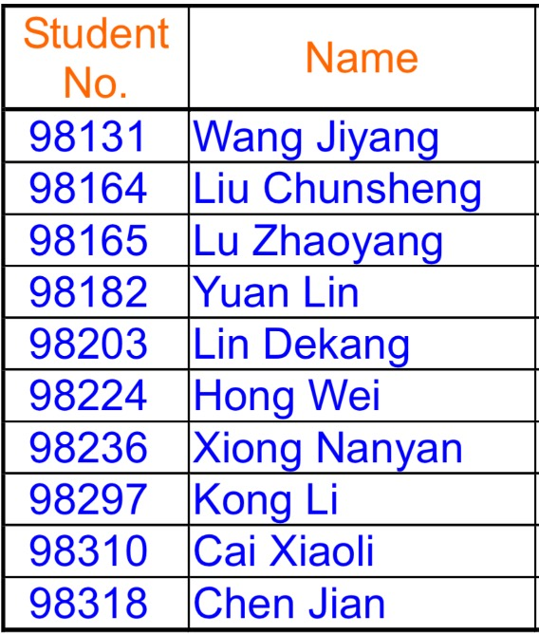
ADT of Linear list
ADT = {D, R, O}
例: typedef struct student
{ int studentNo;
char name[20];
}Student;
线性表中的数据D：
以数据元素（data element）为单位，记为a_{i}
数据元素可以为原子型或者复合型
所有数据元素必须为同类型
a₁
a₂
a₃
a₄
int | char
studentNo | name
复合型

Slide 5
ADT of Linear list
ADT = {D, R, O}
线性表中的逻辑结构R：
存在唯一被称为“第一个”的数据元素
数存在唯一被称为“最后一个”的数据元素
除第一个之外，集合中的每个数据元素均只有一个前驱 (predecessor)
除最后一个之外，集合中的每个数据元素均只有一个后继 (successor)
第一个结点
最后一个结点
a₁
a₂
a₃
a₄
a₅
a₆
前驱结点
当前结点
后继结点

Slide 6
Characteristics
同一性：线性表由同类数据元素组成，每一个数据元素a_{i}必须属于同一数据类型
有穷性：线性表由有限个数据元素组成，表长度就是表中数据元素的个数
有序性：线性表中相邻数据元素之间存在着序偶关系<a_{i},a_{i+1}>

Slide 7
Linear List
Linear list is also called list, which contains zero or n elements denoted as k_{0,}, k₁, …, k_{n-1} (n≥1). The number of element is called the length of the list. If the number is zero, the list is called “empty list”. The element is also called “item”.
“线性表”简称为表，是零个或多个元素的有穷序列，通常可以表示成a₀, a₁, …, a_{n-1} (n≥1)。表中所含元素的个数称为表的“长度”，长度为零的表称为“空表”。表中的元素又称“表目”。

Slide 8
ADT of Linear list
ADT = {D, R, O}
线性表中的操作O：
Initialization (创建空线性表);
Element insertion (在线性表中插入一个元素);
Element removal (在线性表中删除某个元素);
Find out the specific element (在线性表中查找某个特定元素);
Find out the successor of the specific element (在线性表中查找某个元素的后继元素);
Find out the predecessor of the specific element (在线性表中查找某个元素的前驱元素);
Judge the list is empty or not (判别一个线性表是否为空表)
...

Slide 9
ADT of Linear List
Create
IsEmpty
Insert
Remove
Locate
Traverse
Next
Previous
a_{i}, i=0,1,2,….n-1
< a_{i} , a_{i+1} >
Notes:
W1=2 END

Slide 10
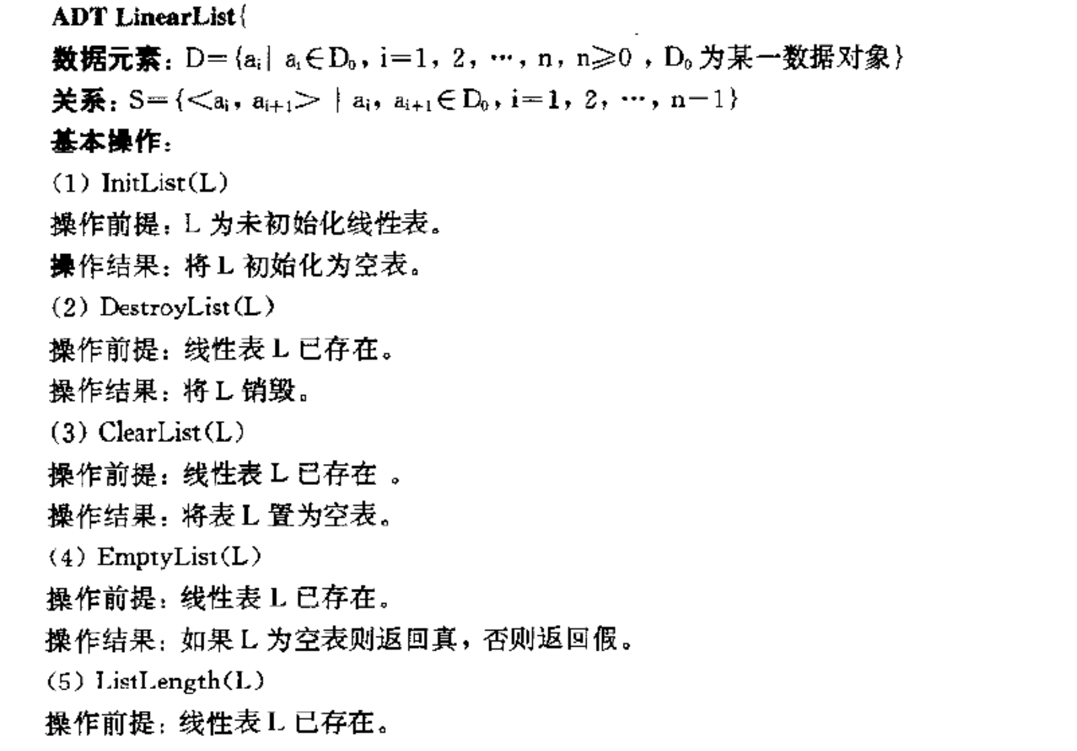

Slide 11
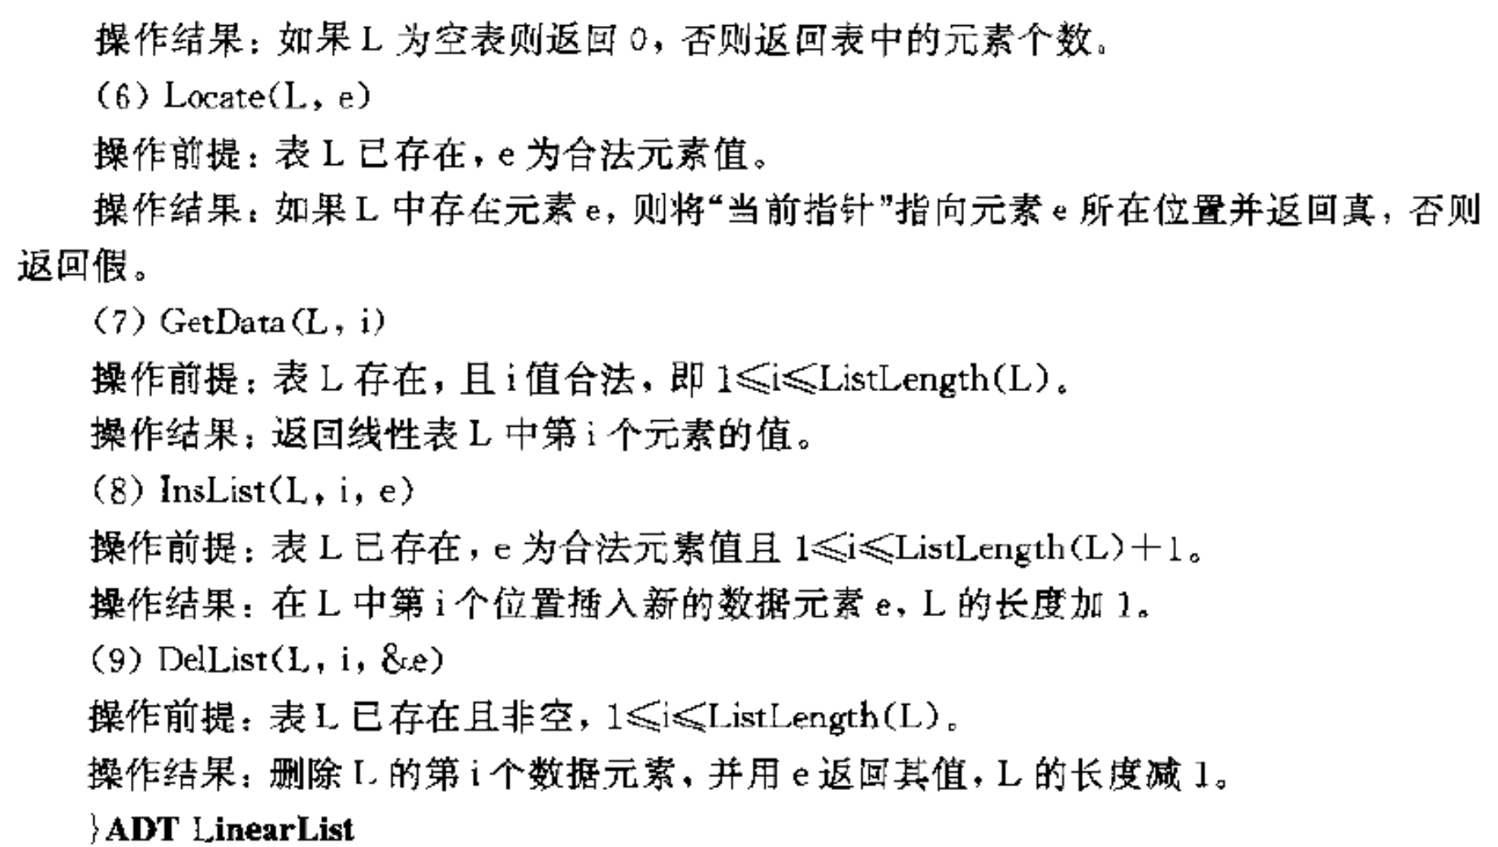

Slide 12
#include <stdio.h>
#include <alloc.h>
/* 符号常量 */
#define MAXNUM 100 /* 线性表空间大小 */
#define FALSE 0
#define TRUE 1
#define SPECIAL 2147483647 /* 与DataType 类型有关
32位机上的最大整数为2³¹-1 */
#define PI 3.1415926
/* 常用结构 */
typedef int DataType; /* 定义数据类型为整型，也 可定义为其他类型 */
typedef int ElemType; /* 定义元素类型为整型，也 可定义为其他类型 */
typedef int KeyType;
Notes:
讲这些的目的？

Slide 13
Logical & Physical forms
Logical form: Linear List
Physical form:
Sequential List (Array or Vector)
Linked List
a₀
a₁
a₂
...
…
a_{i}
a_{i+1}
…
a_{n-2}
a_{n-1}
用一组地址连续的存储单元依次存储线性表中的各个元素
a₀
a₁
a₂
a_{i}
a_{n-2}
a_{n-1}
用一组任意的存储单元来存放线性表的内容节点

Slide 14
Contents
2.1 ADT of Linear list
2.2 Sequential list
2.3 Linked list
2.4 Representation and operations of polynomials
Conclusion

Slide 15
Sequential List
Idea: The sequential list is stored in the contiguous storage, also called Vector.
a₁
a₂
a₃
a₄
a₁
a₂
a₃
a₄
address1
address2
address3
address4
Address Calculation:
Neighbor: Locate(a_{i+1}) = Locate(a_{i}) + sizeof(DataType)
The address of the i-th element is:
Locate(a_{i}) = Locate(a₀) + sizeof(DataType) * i

Slide 16
Sketch map of SeqList in memory
Logical address | Data element | Memory address | Data element | Example
0 | a₀ | Loc(a₀) | a₀ | 0X0000
1 | a₁ | Loc(a₀)+c | a₁ | 0X0004
… | … | … | … | ...
i | a_{i} | Loc(a₀)+i*c | a_{i} | 0X0020
… |  | … | … | ...
n-1 | a_{n-1} | Loc(a₀)+(n-1)*c | a_{n-1} | 0X007C
Example: c=4bytes, Address(a₀) = 0X0000

Slide 17
Sequential List in C
typedef struct SeqList
{
DataType element[MAXNUM];
int length; /* length< MAXNUM */
} SeqList, *PSeqList;
在实际应用中，为了使用方便，通常定义一个struct SeqList类型的指针类型和别名：
typedef struct SeqList *PSeqList;
typedef struct SeqList SeqList;
Notes:
数据形式和指针形式，都可
typedef struct SeqList
{
DataType element[MAXNUM];
int length; /* length< MAXNUM */
} SeqList, *PSeqList;

Slide 18
Sequential List in C
The naive declaration of SeqList in C is:
DataType element[MAXNUM];
int length;
这种定义的缺点在于没有反映出element和length的内在联系：即没有指出length是顺序表element本身的属性。在这个定义中， length和element完全处于独立平等的地位，所以程序中完全可以将length作为一个自由变量来使用。
Notes:
这样一种简单描述方式是否可以？
不可以，没有体现封装性

Slide 19
Declaration of generic function
type functionName (parameter list)
int add(int a, int b);
int find(int *a, int n, int x);
Notes:
回顾一下函数是怎么定义的
一般定义形式+两个例子

Slide 20
Sequential List in C
1. int insert_seq( PSeqList palist, DataType x, int p )
在palist所指顺序表中下标为p的位置上插入一个值为x的元素，并返回插入成功与否的标志。
此运算在0≤p≤palist->length时有意义。
2. int delete_seq( PSeqList palist, int p )
在palist所指顺序表中删除下标为p的元素，并返回删除成功与否的标志。此运算在0≤p＜palist->length时有意义。
3. int first_seq( PSeqList palist )
求palist所指顺序表中第一个元素的下标。当palist为空表时返回一个特殊的下标值-1。
★
★
Notes:
int insert_seq( PSeqList palist) 指针方式1
int insert_seq( SeqList *palist) 指针方式2
int insert_seq( SeqList palist) 变量方式
均可

Slide 21
Sequential List in C
★
4. int locate_seq( PSeqList palist, DataType x )
在palist所指顺序表中寻找值为ｘ的元素的下标，若palist中不存在值为ｘ的元素，则返回一个特殊的下标值-1。
5. DataType retrieve_seq( PSeqList palist, int p )
在palist所指顺序表中，寻找下标为p (0≤p＜palist->n) 的元素，并将该元素的值作为函数值返回，若palist中无下标为p的元素，则返回一个特殊的值。
6. int next_seq( PSeqList palist, int p )
求palist所指顺序表中下标为p的元素的后继元素下标，当不存在下标为p的元素或虽有该元素但无后继时，返回一个特殊的下标值-1。

Slide 22
Sequential List in C
7. int previous_seq( PSeqList palist, int p,)
求palist所指顺序表中下标为p的元素的前驱元素下标，当不存在下标为p的元素，或虽有该元素但无前驱时，本函数返回一个特殊的下标值-1。
8. void createNullList_seq( PSeqList palist )
置palist所指顺序表为空表。
9. int isNullList_seq( PSeqList palist)
判别palist所指顺序表是否为空表。若为空则返回1，否则返回0。

Slide 23
Algorithm 2.1 Insertion
★
int insert_seq( PSeqList palist, DataType x, int p )
/* 在palist所指顺序表中下标为 p 的位置上插入元素 x */
思路：p位置上的元素及其后面所有元素均向后移动一位
第p个元素 vs下标为p的元素
0
1
...
p
p+1
...
n-1
a₁
a₂
...
a_{p+1}
a_{p+2}
...
a_{n}
0
1
...
p
p+1
p+2
...
n
a₁
a₂
...
a
a_{p+1}
a_{p+2}
...
a_{n}
有哪些需要考虑的特殊情况？
p非法、顺序表溢出
i 是下标，从0开始
i=0
i=1
i=2
i=3
a1 | a2 | a3 | a4 | 空间
表长 length
存储空间大小 MAXNUM

Slide 24
Algorithm 2.1 Insertion
★
int insert_seq( PSeqList palist, DataType x, int p )
/* 在palist所指顺序表中下标为 p 的位置上插入元素 x , 0<=p<=palist-> length*/
{
if ( palist->length == MAXNUM ) /* 溢出 */
{ printf("Overflow!\n");
return (FALSE);
}
if ((p<0) || (p>palist->length)) /* 不存在下标为 p 的元素 */
{ printf("not exist! \n");
return (FALSE);
}
/* 将 p 及以后的元素后移一个下标位置 */
for (int q=palist-> length - 1; q>=p; q--)
palist->element[q+1] = palist->element[q];
palist->element[p] = x; /* 在p下标位置上放元素 x */
palist->length = palist->length + 1; /* 表长加１ */
return (TRUE);
}
1-排除非法情况
palist->length
表长 length
a1 | a2 | a3 | a4 | 空间
2-执行操作
3-更新参数
从后往前操作，不可颠倒

Slide 25
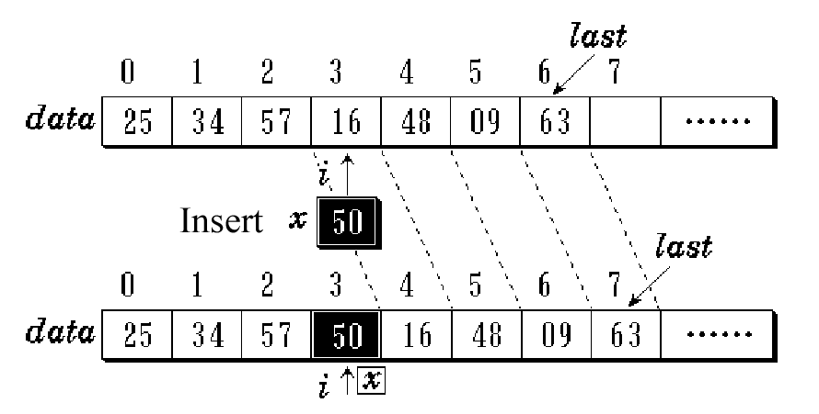

Complexity Analysis - Insertion
Average Movement Number (AMN) is
$$AM N=\sum_{i=0}^{n}{p_{i}c_{i}}$$
where i is the insert position, $p_{i}$and $c_{i}$are the probability and movement number of this case.
存在n+1个插入位置，假设每个位置插入是等概率的，即为：1/(n+1)
p是下标，插入合法位置0<=p<=length，p从0开始, length=4, 0<=p<=4
Time complexity: O(n)
i=0
i=1
i=2
i=3
i=4
a1 | a2 | a3 | a4
空间
AMN $=\frac{1}{n+1}×n+$ $\frac{1}{n+1}×\left(n−1\right)+…+$ $\frac{1}{n+1}×2+\frac{1}{n+1}×1+\frac{1}{n+1}×0$
表长 length
存储空间大小 MAXNUM
Notes:
AMN计算方法：p_i*c_i

Slide 26
Algorithm 2.2 Deletion
★
int delete_seq( PSeqList palist, int p )
/* 在palist所指顺序表中删除下标为p的元素 */
思路：p位置后面所有元素均向前移动一位
0
1
...
p
p+1
...
n
a₁
a₂
...
a_{p+1}
a_{p+2}
...
a_{n}
0
1
...
p
...
n
a₁
a₂
...
a_{p+2}
...
a_{n}
有哪些需要考虑的特殊情况？
p非法

Slide 27
Algorithm 2.2 Deletion
★
int delete_seq( PSeqList palist, int p )
/* 在palist所指顺序表中删除下标为p的元素 */
{
int q;
if ((p<0) || (p>palist->length – 1))/* 不存在下标为p的元素 */
{ printf("not exist!\n ");
return (FALSE);
}
/*将p以后的元素前移一个位置 */
for (q=p; q<palist->length-1; q++)
palist->element[q] = palist->element[q+1];
palist->length = palist->length - 1; /* 元素个数减1 */
return (TRUE);
}
表长 length
p=0
palist->length-1
a1 | a2 | a3 | a4 | 空间
从前往后操作，不可颠倒

Slide 28
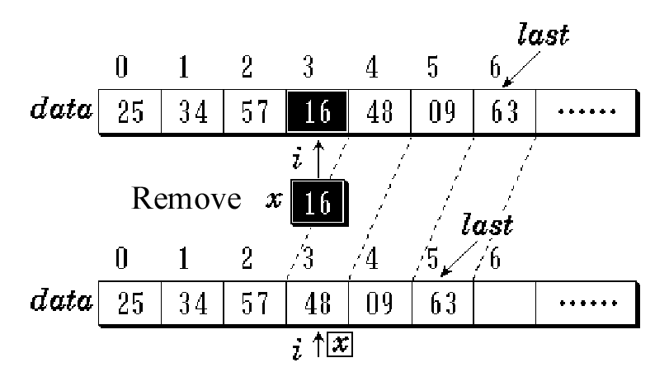

Complexity Analysis - Deletion
Average Movement Number (AMN) is
$$AM N=\sum_{i=0}^{n}{p_{i}c_{i}}$$
where i is the delete position, $p_{i}$and $c_{i}$are the probability and movement number of this case.
存在n个删除位置，假设每个位置删除是等概率的，即为：1/n
Time complexity: O(n)
AMN $=\frac{1}{n}×(n−1)+$ $\frac{1}{n}×\left(n−2\right)+…+$ $\frac{1}{n}×2+\frac{1}{n}×1+\frac{1}{n}×0$
a1 | a2 | a3 | a4

Slide 29
Movement of elements during insertion and deletion
for (int q=palist-> length - 1; q>=p; q--)
palist->element[q+1] = palist->element[q];
palist->element[p] = x; /* 在p下标位置上放元素 x */
palist->length = palist->length + 1; /* 表长加１ */
0
1
...
p
p+1
...
n-1
a₁
a₂
...
a_{p+1}
a_{p+2}
...
a_{n}
0
1
...
p
p+1
p+2
...
n
a₁
a₂
...
a_{p+1}
a_{p+2}
...
a_{n}
0
1
...
p
p+1
p+2
...
n
a₁
a₂
...
a
a_{p+1}
a_{p+2}
...
a_{n}
palist->length = palist->length + 1

Slide 30
Movement of elements during insertion and deletion
for (q=p; q<palist->length-1; q++)
palist->element[q] = palist->element[q+1];
palist->length = palist->length - 1; /* 元素个数减1 */
0
1
p
p+1
...
n
a₁
a₂
...
a_{p+1}
a_{p+2}
...
a_{n}
0
1
...
p
...
n
a₁
a₂
...
a_{p+2}
...
a_{n}
palist->length = palist->length - 1

Slide 31
Algorithm 2.3 Find out the position of the first element
int first_seq( PSeqList palist )
{ if (palist->length == 0)
return (-1);
else
return (0);
}
int locate_seq( PSeqList palist, DataType x ) 按值查找
/* 求x在palist所指顺序表中的下标位置 */
{
for (int q=0; q<palist->length ; q++)
if (palist->element[q] == x)
return (q);
return (-1);
}
★
Algorithm 2.4 Locate the specific element
特殊情况排除 1-显示使用if语句排除
2-隐式包含在算法中
Notes:
函数的input中线性表的输入，牵扯到指针的使用
书上查找操作未使用指针，这里使用指针，两种方式均可
在使用指针时，书上采用SeqList *L，这里采用给结构体定义时直接定义一个指向结构体的指针类型PSeqList，两种方法均可

Slide 32
Complexity Analysis - Searching
If success
Average Comparison Number (ACN) is
If fail to search x (worst case),
Actual comparison number is n.
假设查找元素在每个位置出现是等概率的，即为：1/n
a1 | a2 | a3 | a4
假设表长为n,要查找元素为x:
如果x出现在i=0位置，比较1次
如果x出现在i=1位置，比较2次
如果x出现在i=2位置，比较3次
…
如果x出现在i=n-1位置，比较n次
如果x根本不在表中，则也要比较n次
Time complexity: O(n)

Slide 33
Algorithm 2.5 Get the value of p-th element in the palist
DataType retrieve_seq( PSeqList palist, int p ) 按序号查找
/* 求palist所指顺序表中第p个（即下标为p-1）的元素的值 */
{
/* 第p个元素存在下标为p-1的单元 */
if ((p>0) && (p<=palist->length))
return (palist->element[p-1]);
printf("Not exist.\n ");
return (-1); /* 返回一个顺序表中没有的特殊元素值 */
}
p表示顺序表中的第p个元素
分两种情况：1）p位置合法，直接返回 element[p-1]（顺序表的性质，随机存取）
2) p位置不合法，返回-1
element[0]
element[1]
element[2]
element[3]
element[4]
palist
a1 | a2 | a3 | a4 | a5
下标：
0 1 2 3 4

Slide 34
Complexity Analysis - Searching
If success
operation number is 1
If fail
operation number is 1
Time complexity: O(1)
顺序表的重要优势：随机存取。无需遍历表中元素，直接通过下标定位元素的存储单元，时间复杂度为 O(1).

Slide 35
Algorithm 2.6 Get the next position of the current p
int next_seq( PSeqList palist, int p )
// 求palist所指顺序表中下标为p的元素的后继元素的下标位置
{ if ((p>=0) && (p<palist->length - 1))
return (p + 1);
else
return (-1);
}
随机存取。无需遍历表中元素，直接通过下标+1来定位后继元素，时间复杂度为 O(1).
Algorithm 2.7 Get the prior position of the current p
int previous_seq( PSeqList palist, int p )
//求palist所指顺序表中下标为p的元素的前驱元素的下标位置
{
if ((p>0) && (p<palist->length))
return (p - 1);
else
return (-1);
}
随机存取。无需遍历表中元素，直接通过下标-1来定位前驱元素，时间复杂度为 O(1).

Slide 36
Algorithm 2.8 Set the list empty
//置palist所指顺序表为空表
void createNullList_seq( PSeqList palist )
{
palist ->length = 0;
}
Algorithm 2.9 Judge the list is empty or not
//判别palist所指顺序表是否为空表。若为空则返回1，否则返回0
int isNullList_seq( PSeqList palist )
{
return (palist->length == 0);
}

Slide 37
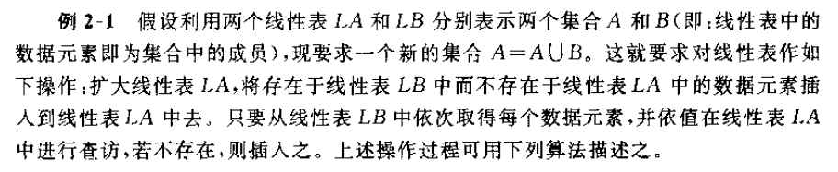
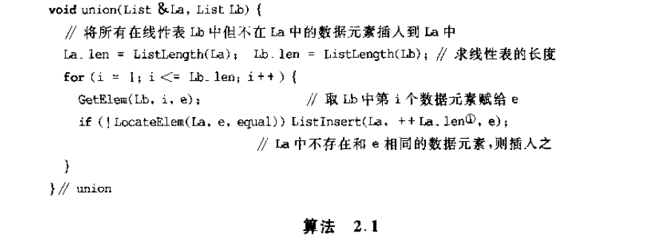
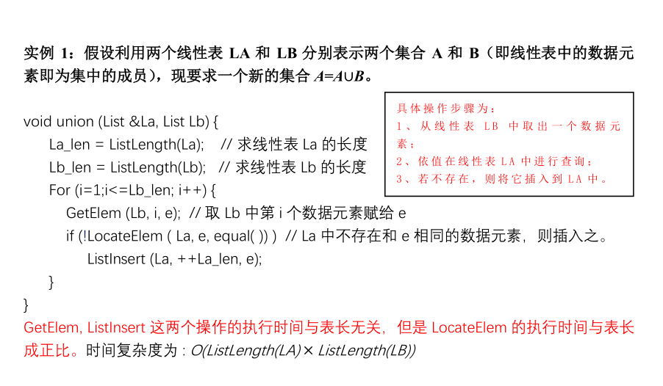
Notes:
例子作用：当线性表结构定义好后，就可以直接调用来进行操作了，体现封装性

Slide 38
说明：上述算法在具体上机实现时，要将下面的类型说明、
常量说明及类型定义包含在文件中。
#define MAXNUM 100 /* 线性表空间大小 */
#define FALSE 0
#define TRUE 1
typedef int DataType; /* 定义元素类型为整型 ，也可定义为其他类型 */
#define SPECIAL 2147483647
/* 与DataType 类型有关，32位机上的最大整数为2³¹-1 */
struct SeqList
{
DataType element[MAXNUM];
int length;
};
typedef struct SeqList SeqList, *PSeqList;

Slide 39
Any problem?
typedef struct SeqList
{
DataType element[MAXNUM];
int length; /* length< MAXNUM */
} SeqList;
表的大小是固定不变的？

Slide 40
Sequential list with flexible length
以上的顺序表的实现中，表的大小是固定不变的，但有时我们不能确定表的大小，这时就需要可变大小的顺序表。于是我们可以如下定义并实现顺序表：
typedef struct SeqList
{
DataType *elem; /* 存储元素连续空间的地址*/
int length; /* 表中元素的个数*/
int size; /* 表的大小 */
}SeqList, *PSeqList;
可变
Initialization
Insertion
Deletion
Analysis
Application
Notes:
与顺序表的区别 1-data定义处使用了指针形式
回忆一下“动态数组”的实现，这里的做法与其类似
2-增加了变量size，其实际作用与一般的顺序表实现方法中的MAXSIZE一致，但是可变

Slide 41
malloc 和 realloc
malloc函数原理: （malloc只有一个参数，即分配的内存空间大小）
1）函数malloc会将可用的内存块链接成一个长长的列表，即为空闲链表。当调用malloc函数时，其会沿着空闲链表找到一个大小能够满足用户请求量的内存块；
2）将该内存块一分为二（一块与用户请求的大小相同，另一块的大小是剩下的余量），并将分配给用户的那块内存传给用户，剩下的余量回挂到空闲链表上；
3）当调用free函数时， malloc函数会回收用户释放的内存空间，并将其回挂到空闲链表上。长时间执行，空闲链表会被切割成许多小内存片段，如果一旦有用户请求大的内存片段时，空闲链中就没有满足要求的内存块了。于是， malloc函数会请求延时，开始在空闲链上进行碎片整理，将相邻的小内存块合并成大的内存块。

Slide 42
malloc 和 realloc
realloc函数原理: （realloc只有2个参数，1是指针，2是分配的内存空间大小）
1）realloc函数的参数1必须是经过malloc()等动态分配函数分配的指针；
2）realloc函数的参数2一定要比已分配的空间大，否则会发生数据丢失的错误；
3）调用realloc函数进行内存扩展时，q = (DataType *) realloc (p , (p->size+Increment)*sizeof(DataType)) ，p为指向已分配内存空间的指针，q为指向realloc之后新分配内存空间的指针。如果当前连续块的大小足够，则realloc只是将p所指的空间扩大（在原来的基础上扩，基址不变），并返回p的指针，此时p和q是指向同一个地址。
如果当前连续块的大小不足，则realloc 会重新找一块大小足够的内存块，重新分配内存空间（另外开辟足够的存储空间，基址改变），并用q指向新开辟的空间。然后将p所指空间的内容copy到q所指的新空间，并将p所指的原始空间释放（删除）。

Slide 43
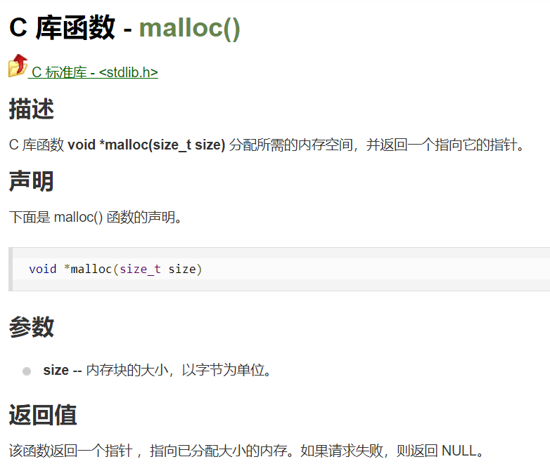
Initialization of SeqList
typedef struct SeqList
{
DataType *elem; /* 存储元素连续空间的地址*/
int length; /* 表中元素的个数*/
int size; /* 表的大小 */
}SeqList, *PSeqList;
/* Create a new blank list */
void InitList(PSeqList pList)
{
pList->elem = (DataType *) malloc(InitSize*sizeof(DataType));
/* Test whether allocation is successful */
assert(pList->elem != NULL);
pList->size = InitSize;
pList->length= 0;
} /* End of InitList() */
click
pList->elem
InitSize
a₀
a₁
a₂
...
…
a_{i}
a_{i+1}
…
a_{n-2}
a_{n-1}
Notes:
InitSize: 自己根据情况设置，可大可小。注意是元素个数而非存储空间

Slide 44
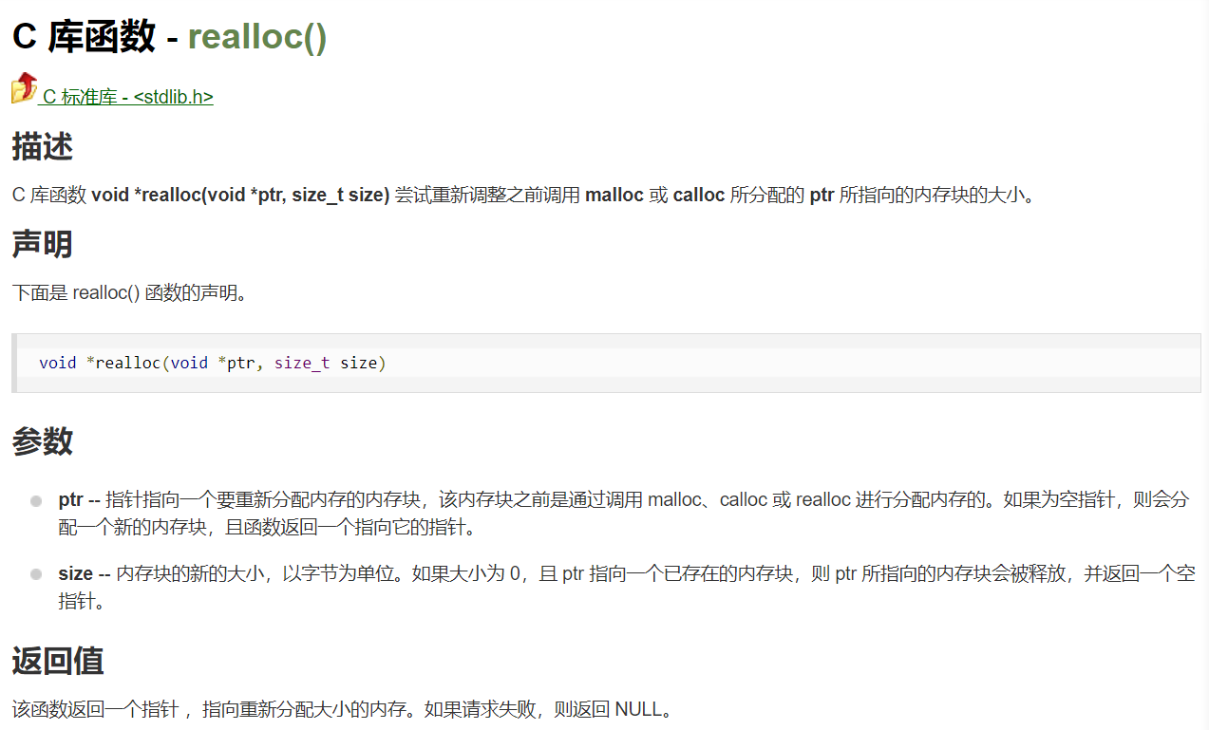
Element Insertion in SeqList
Status InsertElem(PSeqList pList, int i, ElemType elem)
{
int j, pos;
ElemType *newElem;
if (i < 0 || i > pList->length) {
printf("Insert position error!\n");
return ERROR;
}
/* If no enough space, realloc more space */
if (pList->length + 1 > pList->size) {
newElem = (DataType *) realloc(pList->elem,
(pList->size+Increment)*sizeof(DataType));
assert(newElem != NULL);
pList->elem = newElem;
pList->size += Increment;
}
Realloc 开辟新空间
Length+1 > MAXNUM ?
a1 | a2 | a3 | a4
空间
表长 length
存储空间大小 MAXNUM
Notes:
Increment的作用同前面的InitSize，都是预先定义好的，分别代表初始的元素个数和每次需要增加的元素个数

Slide 45
Element Insertion in SeqList (Cont’d)
Status InsertElem(PSeqList pList, int i, ElemType elem)
{
…
…
…
/* Move the elememts which locate behind element ‘i’ a position
forward */
for (j=pList->length; j>i; j--)
pList->elem[j] = pList->elem[j-1];
pList->elem[i] = elem;
++pList->length;
return OK;
}/* End of InsertElem() */
代码续上一页 （代码太长跨页）
a₁
a₂
...
a_{p+1}
a_{p+2}
...
a_{n}
realloc之后空间足够了，可以满足插入要求。
newElem = (DataType *) realloc(pList->elem, (pList->size+Increment)*sizeof(DataType));

Slide 46
Item Removal/Deletion from SeqList
Status DeleteElem(PSeqList pList, int i)
{
int j;
if (i < 0 || i >= pList->length)
{
printf("Delete position error or no elements!\n");
return ERROR;
}
for (j=i; j<pList->length; j++)
pList->elem[i] = pList->elem[i+1];
--pList->length;
return OK;
} /* End of DeleteElem() */
/* 表长减小，存储空间出现多余 */
某些算法设计方案中，当length<size-increment时，会重新申请一个较小的内存空间，以释放多余内存

Slide 47
Example: Set and its operations
a₂
a₁
b₂
b₁
a_{i}
a_{n}
b_{i}
b_{m}
SeqList *la
SeqList *lb
a₁
a₂
...
a_{i}
...
a_{n}
b₁
b₂
...
b_{i}
...
b_{m}
Notes:
用线性表表示集合

Slide 48
Idea: Set Union
a₂
a₁
b₂
b₁
a_{i}
a_{n}
b_{i}
b_{m}
a_{1,} a₂, …,a_{i}… a_{n},
b_{1,} b₂, …, b_{i}… b_{m},
N
Insert
Get an item
b_{i}
Get another item
Y

Slide 49
Implementation: Set Union
void Union( SeqList *la, SeqList *lb )
{
int m, n, i, k;
float x;
n = la->length;
m = lb->length;
for ( int i = 1; i <= m; i++ ) {
x = retrieve_seq(lb, i); // Get the item with index i from Set lb
k = locate_seq(la, x); // Find x in Set la
if (k == -1) // if not found, insert x into la
{
insert_seq(la, x, n+1); n++; //依次尾插在la后面
}
}
}
/* 求la和lb的并集 */
// m 次
O(n)
O(1)
How about time complexity?
Time complexity: O(m∙n)
Notes:
O(mn)

Slide 50
Idea: Set Intersection
b₂
a₂
b₁
a₁
b_{i}
b_{m}
a_{i}
a_{n}
Remove from A
a₁, a₂, …,a_{i}… a_{n},
N
Get an item
a_{i}
Y
Get another item

Slide 51
Implementation: Set Intersection
void Intersection( SeqList *la, SeqList *lb )
{
int m, n, i, k;
n = la->length;
m = lb->length;
i=0;
while (i < n) {
x = retrieve_seq(la, i); // Get the item with index i from Set la
k = locate_seq(lb, x); // Find x in Set lb
if (k == -1) // if not found, delete x from la
{
delete_seq(la, i); n--;
}
else
i++;
}
}
/* 求la和lb的交集 */
// n次
O(m)
// O(n)
How about time complexity?
Time complexity: O(n ∙ (m+n))
Notes:
0(n*(m+n))
如果删除操作写为delete_seq(la,n-i-1)，即进行的是尾删，则删除操作时间复杂度为O(1)，函数总时间复杂度为O(mn)

Slide 52
Example:Merging two sorted lists
Merge two sorted lists into a new list.
i
3与2比，2小，2入lc, lb指针移一位（6）, la指针不动
3与6比，3小，3入lc, la指针移一位(5), lb指针不动
5与6比，5小，5入lc, la指针移一位(8), lb指针不动 …
LA= (3, 5, 8, 11)
LB= (2, 6, 8, 9, 11, 15, 20)
j
LC= ( , , , , , , , , , , )
Merge
k
LC= (2, 3, 5, 6, 8, 8, 9, 11, 11, 15, 20)

Slide 53
Implementation: Sorted lists merging
/* 已知顺序表la和lb中元素按值非递减排列，要求将表la和lb中元素归并到表lc中，且也满足非递减排列 */
void MergeSqList( SeqList *la, SeqList *lb, SeqList *lc )
{
int i=0, j=0, k=0;
m = la->length; n = lb->length; lc->length=0;
while ((i < m) && (j<n)) {
x = retrieve_seq( la, i ); // Get an item x from la ，O(1)
y = retrieve_seq( lb, j ); // Get an item y from lb，O(1)
if (x<=y) {
Insert_Seq( lc, x, k ); i++; k++; // Insert x into lc (尾插，O(1))
}
else {
Insert_Seq( lc, y, k ); j++; k++; // Insert y into lc (尾插，O(1)）
}
} // while循环结束的条件是：至少有一个表遍历完成，则只需把未遍历完的表的元素直接添加到lc的后面
while (i<m) {x = retrieve_seq( la, i ); Insert_Seq( lc, x, k ); i++; k++;}
while (j<n) {y = retrieve_seq( lb, j ); Insert_Seq( lc, y, k ); j++; k++;}
}
/* 求la和lb的并集 */
How about time complexity?
Time complexity: O(m + n)
Notes:
每一次插入操作都是尾插，因此复杂度都是O(1)
共进行了m+n次插入操作，因此总复杂度为O(m+n)

Slide 54
Implementation: Set Intersection
LA= (3, 5, 8, 11)
时间复杂度是：O（length(la)+length(lb))
LB= (2, 6, 8, 9, 11, 15, 20)
实际推算：
3与2比，2小，2入lc, lb指针移一位（6）, la指针不动，比较1次
3与6比，3小，3入lc, la指针移一位(5), lb指针不动，比较1次
5与6比，5小，5入lc, la指针移一位(8), lb指针不动，比较1次
6与8比，6小，6入lc, lb指针移一位（8）, la指针不动，比较1次
8与8比，相同执行if ，la中元素加入lc, 则8入lc, la指针移一位(11), lb指针不动，比较1次
8与11比，8小，则8入lc, lb指针移一位（9）, la指针不动，比较1次
9与11比，9小，则9入lc, lb指针移一位（11）, la指针不动，比较1次
11与11比，相同执行if ，la中元素加入lc, 则11入lc, la指针移一位(i++, 则i>m), lb指针不动，比较1次
此时while执行完成，其中la元素已全部进入lc, 此时的指针状态
8次
i
while (j<n)
{ y = retrieve_seq( lb, j );
Insert_Seq( lc, y, k );
j++; k++;
}
While循环执行的次数为剩余元素的个数（11,15, 20）
LA= (3, 5, 8, 11)
3次
j
LB= (2, 6, 8, 9, 11, 15, 20)
Notes:
0(n*(m+n))
如果删除操作写为delete_seq(la,n-i-1)，即进行的是尾删，则删除操作时间复杂度为O(1)，函数总时间复杂度为O(mn)

Slide 55
Assignment - 第一组
已知顺序表L递增有序，编写程序，将X插入到顺序表的适当位置上，以保持该表的有序性。
试分别以不同的存储结构实现线性表的就地逆置算法，即在原表的存储空间将线性表(a₁,a₂,…,a_{n})逆置为(a_{n},a_{n-1},…,a₁)。
(1) 以顺序表作存储结构；
(2) 以单链表作存储结构。
已知A,B和C为三个非递减有序的线性表，现要求对A表作如下操作：删去那些既在B表中出现又在C表中出现的元素。试对顺序表编写实现上述操作的算法。(注意：没有特别说明同一表中的元素值各不相同)
return
Notes:
endS

Slide 56
Contents
2.1 ADT of Linear list
2.2 Sequential list
2.3 Linked list
2.4 Representation and operations of polynomials
Conclusion

Slide 57
2.3.1 Singly Linked List
Idea: The linked list is stored in the discontiguous storage, and data elements are linked through pointers.
a₁
a₂
a₃
a₄
a₁
ad2
a₄
^
a₂
ad3
a₃
ad4
address1
address4
address2
address3
Data element (node) is composed of two parts:
data and pointer (address of storage space).
Data
Pointer
Notes:
链表全过程，和顺序表进行的

Slide 58
Example
Head pointer H
Address Data Pointer
1 Li 43
7 Qian 13
13 Sun 1
19 Wang 0 (NULL)
25 Wu 37
31 Zhao 7
37 Zheng 19
43 Zhou 25
31
Head H
Zhao
Qian
Sun
Li
Zhou
Wu
Zheng
Wang
Notes:
链表全过程，和顺序表进行的

Slide 59
Singly linked list
Head H
H
a₁
a₂
...
a_{n}
Head node
Non-empty list
Empty list
Notes:
加入头结点：约定俗成，没有特殊原因

Slide 60
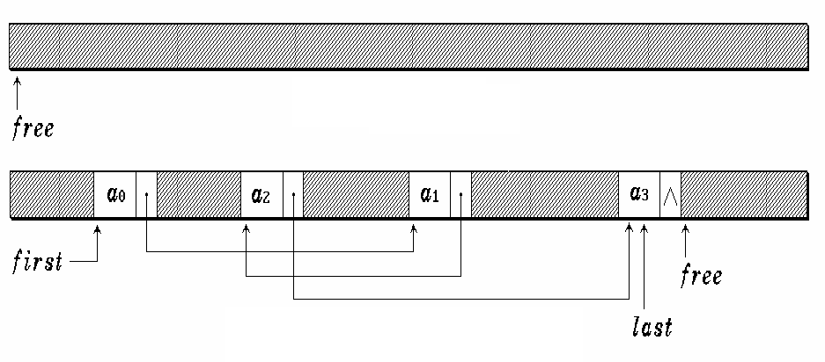
Memory map of Singly Linked list

Slide 61
S-Linked list in C
typedef int DataType; /* 定义元素类型为整型，也可定义为其他类型 */
struct Node /* 单链表结点结构 */
{
DataType info;
struct Node *next;
};
typedef struct Node Node, *PNode; /* 结点指针类型 */
struct LinkList /* 单链表类型定义 */
{
PNode head; /* 指向单链表中的第一个结点 */
};
typedef struct LinkList LinkList,*PLinkList; /* 单链表类型的指针类型 */
PLinkList pllist; /* pllist是指向单链表的一个指针变量 */
Notes:
1. 由于每个节点包含数据+指针两项内容，因此专门定义一个这样的结构体
2. 链表中定义的是指向头结点的指针

Slide 62
S-Linked list in C
1. void insert_link( DataType x, PNode p )
在单链表中p位置的后面插入元素x。
2. void delete_link( PLinkList pllist, DataType x )
在pllist所指的单链表中删除一个元素为x的结点。
3. PNode first_link( PLinkList pllist )
在pllist所指的单链表中求第一个结点的位置。
4. PNode locate_link( PLinkList pllist, DataType x )
在pllist所指的单链表中求元素为x的结点位置。
5. DataType retrieve_link( PNode p )
在pllist所指的单链表中求p位置上的元素。

Slide 63
6. PNode next_link( PNode p )
在pllist所指的单链表中求p位置的后继元素的位置。
7. PNode previous_link( PLinkList pllist,DataType x )
在pllist所指的单链表中求元素为x的结点的前驱元素的位置。
8. PLinkList createNullList_link( void )
创建空链表。
9. int isNullList_link( PLinkList pllist )
判断pllist所指的单链表是否是空链表。
10. PNode find_link( PLinkList pllist, int i )
在pllist所指的单链表中求第i(i>0)个结点的位置。

Slide 64
Algorithm 2.10 Insert an element in S-Linked list
p
a
b
Singly Linked list
p
a
b
q
x
Operations:
q->next = p->next;
p->next = q;
Remark：顺序不能反

Slide 65
Algorithm 2.10 Insert an element in S-Linked list
void insert_link( PLinkList pList, DataType x, PNode p )
/* 在单链表中 p 所指结点的后面插入元素 x */
{
PNode q;
q = (PNode)malloc( sizeof( struct Node ) );
if ( q == NULL )
printf( "Out of space!!!\n" );
else {
q->info = x;
q->next = p->next;
p->next = q;
}
}
Time Complexity: O(1)

Slide 66
Algorithm 2.11 Remove node from S-Linked list
p
a
b
c
Singly Linked list
p
a
b
c
Operation:
q = p->next;
p->next = q->next

Slide 67
Algorithm 2.11 Remove node from S-Linked list
void delete_link( PLinkList pllist, DataType x )
/* 在pllist所指的带有头结点的单链表中删除元素为x的结点 */
{ PNode p, q;
p = pllist->head;
/* 在pllist所指的带有头结点的单链表中找元素为x的结点 的前驱结点位置 */
while ( p->next != NULL && p->next->info != x )
p = p->next;
if ( p->next == NULL ) /* 没找到元素为x的结点 */
printf("Not exist!\n ");
else {
q = p->next; /* 找到元素为x的结点 */
p->next = q->next;
free( q );
}
}
“Locate” Time Complexity: O(n)
“Delete” Time Complexity: O(1)
需要程序员手动释放空间
Notes:
不能p->next = p->next->next？不能
因为就丢失了指向x的指针，无法进行最后的free操作

Slide 68
Algorithm 2.12 Return the position of first element
PNode first_link( PLinkList pllist )
/* 在pllist所指的带有头结点的单链表中求第一个结点的位置 */
{
return pllist->head->next;
}
pllist->head 指向的是头结点，头结点的next是不是第一个节点
head
a₁
Head node
Algorithm 2.13 Locate element in S-Linked list
PNode locate_link ( PLinkList pllist, DataType x )
/* 在pllist所指的带有头结点的单链表中找元素为x的结点位置 */
{
PNode p;
p = pllist->head->next;
while ( p != NULL && p->info != x )
p = p->next;
return p;
}
struct LinkList /* 单链表类型定义 */
{
PNode head; /* 指向单链表
中的第一个结点 */
};
typedef struct LinkList LinkList,*PLinkList; /* 单链表类型的指针类型 */

Slide 69
Algorithm 2.14 Get the value of node p
DataType retrieve_link( PNode p )
{
return p->info;
}
Algorithm 2.15 Get the pointer of the prior element
PNode previous_link( PLinkList pllist, DataType x )
/* 在pllist所指的带有头结点的单链表中找元素为x的结点的前驱结点位置 */
{ PNode p;
p = pllist->head;
while( p->next != NULL && p->next->info != x )
p = p->next;
if ( p==pllist->head || p->next==NULL )
/* x不存在（空链表或表中无x）*/
return NULL;
else
return p;
}

Slide 70
Algorithm 2.14 Get the value of node p
DataType retrieve_link( PNode p )
{
return p->info;
}
Algorithm 2.15 Get the pointer of the prior element
PNode previous_link( PLinkList pllist, DataType x )
/* 在pllist所指的带有头结点的单链表中找元素为x的结点的前驱结点位置 */
{ PNode p;
p = pllist->head;
while( p->next != NULL && p->next->info != x )
p = p->next;
if ( p==pllist->head || p->next==NULL )
/* x不存在（空链表或表中无x）*/
return NULL;
else
return p;
}
对比复杂度
PNode previous_link(PLinkList pllist, PNode p)?
int previous_node(PSeqList pllist, int i)

Slide 71
Algorithm 2.17 Initialization
H
Initialization：
创建一个带头结点的空链表
Empty list
pllist
pllist->head
pllist
的内容
head
的内容
Memory
head
info
next

Slide 72
PLinkList createNullList_link( void )
/* 创建一个带头结点的空链表 */
{ PLinkList pllist;
PNode p;
pllist = (PLinkList) malloc (sizeof (struct LinkList) );
if ( pllist != NULL ) {
p = (PNode) malloc (sizeof (struct Node) );
if ( p!=NULL ) {
pllist->head=p;
p->next = NULL;
}
else {
printf( "Out of space!\n" );
pllist->head = NULL;
}
}
else
printf( "Out of space!\n" );
return pllist;
}
Algorithm 2.17 Initialization
Step1:
/* 单链表类型
的指针类型 */
Step2:
/* 创建头结点*/
head
Empty list
Step3:

Slide 73
Algorithm 2.16 Get the pointer of the next element
PNode next_link ( PNode p )
{
if ( p != NULL ) //p不等于空时可以判断next, 否则不用判断
return p->next; //p不等于空时，其next可能为空，可能不为空。如实输出
else
return NULL;
}
Algorithm 2.18 Judge a linked list is empty or not
int isNullLink_link ( PLinkList pllist)
/* 判断pllist所指的带有头结点的单链表是否是空链表 */
{
return ( pllist->head->next == NULL);
}
head
Empty list

Slide 74
Algorithm 2.19 Get the pointer of the i-th element
PNode find_link( PLinkList pllist, int i )
/* 在带有头结点的单链表pllist中求第i个结点的位置 */
/* 当表中无第i个元素时，返回值为NULL */
{ PNode p;
int j;
if (i<1) {
printf("The value of i=%d is not reasonable.\n",i);
return NULL;
}
p=pllist ->head;
for ( j=0; j<i; j++ ) {
p = p->next;
if ( p == NULL )
return NULL;
}
return p;
}
// typedef struct Node Node, *PNode; /* 结点指针类型 */
Time Complexity: O(n)
head
p
p
p
a₁
a₂
...
a_{n}
Head node
Non-empty list

Slide 75
Linked List v.s. Sequential List
单链表
顺序存储的线性表
插入： O(1)
删除： O(1)
FIND ith: O(i) 平均 O(n)
FIND key: 平均 O(n)
插入： O(n)
删除： O(n)
FIND ith: O(1)
FIND key: 平均 O(n)

Slide 76
Comparison between S-Linked List and Sequential List
单链表与顺序表的比较：
(1) 单链表是一种松耦合的线性结构，顺序表是紧耦合的。
(2) 单链表的存储密度比顺序表低，它多占用了存储空间。但在许多情况下，链式的分配比顺序分配有效，顺序表必须分配足够大的连续存储空间，而链表可以利用零星的存储单元。
(3) 在单链表里进行插入、删除运算比在顺序表里容易得多。
(4) 对于顺序表，可随机访问任一个元素，而在单链表中，需要顺着链逐个进行顺序访问，因此单链表适合于在成批、顺序处理线性表中的元素时采用。

Slide 77
Merge two sorted linked list (with head node)
LA= (3, 5, 8, 11)
LB= (2, 6, 8, 9, 11, 15, 20)
LC= (2, 3, 5, 6, 8, 8, 9, 11, 11, 15, 20)
LC?
LA
3
5
8
11
LB
2
6
8
9
11
15
20

Slide 78
Merge two sorted linked list (with head node)
LC
LC
LA
LC
LA
LA
3
5
8
11
LB
LC
LB
2
6
8
9
11
15
20
Step1: la->info>lb->info 所以 lc-link = lb,
lc=lc->link, lb=lb->link
lc->head = pc = pa;
while ( la && lb ) {
if ( la->info <= lb->info ) {
lc->link = la; lc = lc->link; la = la->link;
}else {
lc->link = lb; lc = lc->link; lb = lb->link;
}
}
Step2: la->info<lb->info 所以 lc-link = la,
lc=lc->link, la=la->link
Step3: la->info<lb->info 所以 lc-link = la,
lc=lc->link, la=la->link

Slide 79
Merge two sorted linked list (with head node)
LC
LA
3
5
8
11
LB
2
6
8
9
11
15
20

Slide 80
Merging two sorted linked lists (with head node)
void MergeList_L( LinkList la, LinkList lb, PLinkList lc )
{
Pnode pa, pb, pc;
pa = la.head; pb = lb.head;
lc->head = pc = pa;
while ( pa && pb ) {
if ( pa->info <= pb->info ) {
pc->link = pa; pc = pc->link; pa = pa->link;
}
else {
pc->link = pb; pc = pc->link; pb = pb->link;
}
}
pc->link = pa ? pa : pb; //条件表达式，当pa为空时，pc->link=pb, 否则
//pc->link = pa, 也就是找到不为空的那一个
}

Slide 81
Arrangement
作业：作业本方式提交，每周三

Slide 82
Review
Chapter 1
1.1 Data Structure
Data
Data element (Data Item)
Data object
Data structure
- data
- relationship -> linear, tree, graph/net
Notes:
SLinkList[MaxSize]: 结构体数组，与普通数组基本一致，但是每个元素都是定义的结构体类型
与书上思想一致，实现方式不同，两种均可

Slide 83
Review
Chapter 1
1.2 Abstract Data Type (ADT)
ADT (logical)
- data+relationship+operation
Data type (physical)
1.3 Problem Solving
Problem analysis
Algorithm design
Programming
Testing and Maintenance
Notes:
SLinkList[MaxSize]: 结构体数组，与普通数组基本一致，但是每个元素都是定义的结构体类型
与书上思想一致，实现方式不同，两种均可

Slide 84
Review
Chapter 2
2.1 ADT of Linear List
ADT LinearList{
D：D={a_{i}|a_{i} in D₀, i=1,2,..,n}
S：S={<a_{i},a_{i}+1>|a_{i},a_{i}+1 in D₀, i=1,2,..,n-1}
O：...
}ADT LinearList
Logical relationship: Linear List
Physical relationship: sequential list & linked list
Notes:
SLinkList[MaxSize]: 结构体数组，与普通数组基本一致，但是每个元素都是定义的结构体类型
与书上思想一致，实现方式不同，两种均可

Slide 85
Review
Chapter 2
2.2 Sequential List
Address calculation
Typedef struct SeqList{
DataType element[MAX];
Int length;
}SeqList, *PSeqList
Operations: insert O(n), delete O(n), locate O(n),
retrieve O(1)
Sequential list with flexible length
Example: set union O(mn), set intersection o(n*(m+n)),
Example: merging two sorted list O(m+n)
Notes:
SLinkList[MaxSize]: 结构体数组，与普通数组基本一致，但是每个元素都是定义的结构体类型
与书上思想一致，实现方式不同，两种均可

Slide 86
Review
Chapter 2
2.3 Linked List
2.3.1 S-Linked list
Typedef struct node
{ DataType info;
struct node *next;
}Node, *PNode;
-----------------------------
Typedef struct LinkList
{ Pnode head;
}LinkList, *PLinkList
Notes:
SLinkList[MaxSize]: 结构体数组，与普通数组基本一致，但是每个元素都是定义的结构体类型
与书上思想一致，实现方式不同，两种均可

Slide 87
Review
Chapter 2
Operations: insert O(1), delete O(1), locate O(n),
retrieve O(1/n), createNullList
Examples: merging two sorted list O(m+n)
Compare between SeqLst and LinkList
Notes:
SLinkList[MaxSize]: 结构体数组，与普通数组基本一致，但是每个元素都是定义的结构体类型
与书上思想一致，实现方式不同，两种均可

Slide 88
2.3.2 Static linked list
Idea: Use a contiguous storage (array) to store the data element, and link them through cursor rather than pointer
a₁
a₂
a₃
a₄
0
1
2
3
a₁
2
a₄
-1
a₂
3
a₃
1
#define MaxSize 1000 /* The max length of the link list */
typedef struct
{
DataType data;
int cursor;
}Component, SLinkList[MaxSize];
Notes:
SLinkList[MaxSize]: 结构体数组，与普通数组基本一致，但是每个元素都是定义的结构体类型
与书上思想一致，实现方式不同，两种均可

Slide 89
Example of static linked list：
Data
cursor
绿色部分：
可用空间链（头结点指向其第一个元素，尾指针指向头结点）
橙色部分：
已用空间链（自定义指针指向其第一个元素，尾指针指向头结点）
0
3
空闲空间的头指针
1
Zhao
2
已用空间的头指针
2
Qian
5
两条线索：
1) 0 (Null)→ 3(Null) → 4(Null) → 7(Null) →10(Null)
1 (Zhao)→ 2(Qian) → 5 (Zhou)→ 6 (Wu)→ 8 (Wang) →9(Shi)
3
Sun
4
4
Li
7
5
Zhou
6
6
Wu
8
7
10
#define MaxSize 1000 /* The max length of the link list */
typedef struct
{
DataType data;
int cursor;
}Component, SLinkList[MaxSize];
8
Wang
9
9
Shi
0
10
0
结束标记：cursor=0（指向头结点）or cursor=-1（空指针）均可
Notes:
尾结点游标，可以为0（指向头结点，循环链表形式），可以为-1（指向空，单链表形式）

Slide 90
Example of static linked list：
InitList
Data
cursor
0
1
/* 将整个数组空间初始化成一个链表 */
void InitList( SLinkList list )
{
int i;
for (i = 0; i < MaxSize - 1; i++)
list[i].cursor = i + 1; /* 连链*/
list[MaxSize-1].cursor = 0;
}
1
2
2
3
3
4
4
5
5
6
6
7
7
8
8
9
9
10
10
0
MaxSize - 1
结束标记：cursor=0（指向头结点）or cursor=-1（空指针）均可
Notes:
尾结点游标，可以为0（指向头结点，循环链表形式），可以为-1（指向空，单链表形式）

Slide 91
Example of static linked list：
Storage space change: Insert
Data
cursor
0
3
0
3
0
4
③
向空闲块
插入数据，
修改上下
游标
1
Zhao
2
在空闲链上找
到一个空闲块
1
Zhao
2
1
Zhao
2
2
Qian
5
2
Qian
5
2
Qian
5
3
Sun
4
3
Sun
4
3
Zheng
8
①
在“Wu”之后，“Wang”之前，插入“Zheng”
4
Li
7
4
Li
7
4
Li
7
5
Zhou
6
5
Zhou
6
5
Zhou
6
6
Wu
8
6
Wu
8
6
Wu
3
②
7
10
7
10
7
10
8
Wang
9
8
Wang
9
8
Wang
9
9
Shi
0
9
Shi
0
9
Shi
0
10
0
10
0
10
0
思考：静态链表插入元素需要移动
其他元素吗？
结束标记：cursor=0（指向头结点)
Notes:
尾结点游标，可以为0（指向头结点，循环链表形式），可以为-1（指向空，单链表形式）

Slide 92
Example of static linked list：
Storage space change: Insert
Data
Data
cursor
0
3
0
/* 从空闲链上取得一个空闲结点 */
int Malloc( SLinkList list )
{/* Always return the first available unit */
int i;
i = list[0].cursor;
if (list[0].cursor != 0)
list[0].cursor = list[i].cursor;
return i; /* 若表满，返回0*/
}
4
1
Zhao
2
①
1
Zhao
2
2
Qian
5
2
Qian
5
3
Sun
4
3
Zheng
8
4
Li
7
4
Li
7
/* 返回分配的结点下标*/
5
Zhou
6
5
Zhou
6
6
Wu
8
6
Wu
3
③
7
10
7
10
分析: i = list[0].cursor;
list[0].cursor = 3 则 i = 3
list[0].cursor != 0 ，又因为 list[3].cursor 为 4
则 list[0].cursor = 4 //空闲头结点直接跳到分 //配结点的下一个位置
return i; //返回3
8
②
Wang
9
8
Wang
9
9
Shi
0
9
Shi
0
10
0
10
0
结束标记：cursor=0（指向头结点)
思考：静态链表插入元素需要移动
其他元素吗？
Notes:
尾结点游标，可以为0（指向头结点，循环链表形式），可以为-1（指向空，单链表形式）

Slide 93
Example of static linked list：
Storage space change: delete
Data
cursor
0
3
0
3
0
3
1
Zhao
2
1
Zhao
2
1
Zhao
2
2
2
Qian
5
2
Qian
5
\ 6
Qian
6
3
Sun
4
3
Sun
4
3
Sun
4
4
Li
7
删除结点“Zhou”
4
Li
7
4
Li
7
5
5
Zhou
\ 0
5
Zhou
6
6
0
6
Wu
8
6
Wu
8
6
Wu
8
7
10
7
10
7
10
8
Wang
9
8
Wang
9
8
Wang
9
9
Shi
0
9
Shi
0
9
Shi
0
10
10
0
10
0
\ 5
5
思考：静态链表插入元素需要移动
其他元素吗？
结束标记：cursor=0（指向头结点)
Notes:
尾结点游标，可以为0（指向头结点，循环链表形式），可以为-1（指向空，单链表形式）

Slide 94
Example of static linked list：
Storage space change: delete
0
3
\ 5
2
②
/* 将释放出的节点连接到可用空间链上 */
void Free( SLinkList list, int k )
{/* Insert the recycle space into the first place of the list */
list[k].cursor = list[0].cursor;
list[0].cursor = k;
} /* End of Free () */
1
Zhao
2
Qian
5
\ 6
3
Sun
4
4
Li
7
①
5
Zhou
\ 3
6
6
Wu
8
③
7
10
分析: k = 5时, 因为 list[0].cursor = 3 则
list[5].cursor = 3;
list[0].cursor = 5;
8
Wang
9
9
Shi
0
10
0
思考：静态链表删除元素需要移动
其他元素吗？
结束标记：cursor=0（指向头结点)
Notes:
尾结点游标，可以为0（指向头结点，循环链表形式），可以为-1（指向空，单链表形式）

Slide 95
Example：集合运算
假设由终端输入集合元素
(1)先建立表示集合A的静态链表S；
(2)而后在输入集合B的元素的同时查找S表，若存在和B相同的元素，则从S表中删除之，否则将此元素插入S表
将整个数组空间初始化成一个链表；InitList (…)
从备用空间取得一个结点；Malloc (…)
将空闲结点连接到备用链表上；Free (…)
Notes:
需要用到这三个函数

Slide 96
Example：集合运算
假设由终端输入集合元素
(1)先建立表示集合A的静态链表S；
(2)而后在输入集合B的元素的同时查找S表，若存在和B相同的元素，则从S表中删除之，否则将此元素插入S表
加入a
删除b
加入n
\ 9
\ 9
\ 3
0
3
0
8
0
9
A={c b e g f d }
S
1
2
1
2
1
2
1
\ 4
2
c
4
B={a b n f }
2
c
3
2
c
3
n
\ 8
\ 9
3
9
3
b
4
3
b
4
分析:
Step1: 在静态链表中输入A中的各个元素（图1）。
Step2: 逐个判断B中元素，并判断是否存在于表中，若存，则删除表中元素，否则则插入（图2）。
4
e
5
4
e
5
4
e
5
5
g
6
5
g
6
5
g
6
6
f
7
6
f
7
6
f
7
r
r
7
\ 3
7
\ 8
7
8
r
d
8
d
0
d
8
a
\ 0
8
a
0
8
a
0
9
9
10
9
10
9
10
10
0
10
0
10
0
Notes:
需要用到这三个函数

Slide 97
Example：集合运算
假设由终端输入集合元素
(1)先建立表示集合A的静态链表S；
(2)而后在输入集合B的元素的同时查找S表，若存在和B相同的元素，则从S表中删除之，否则将此元素插入S表
删除f
0
6
0
6
S
A={c b e g f d }
1
2
1
2
1
2
c
4
B={a b n f }
2
c
4
3
n
8
3
n
8
4
e
5
4
e
5
5
g
7
5
g
7
6
9
6
f
9
r
r
7
d
3
7
d
3
8
a
0
8
a
0
9
10
9
10
10
0
10
0
Notes:
需要用到这三个函数

Slide 98
int difference( SLinkList list, int *S )
{/* 依次输入集合A和B的元素在一维数组list中建立表示结果集合的静态链表，S为其头指针*/
InitList(list);
S=Malloc(list);
r=S;
scanf(m,n);
for (j=1; j<=m, j++) {
i=Malloc(list);
scanf(list[i].data);
list[r].cursor=i; r=i;
} //for
list[r].cursor=0;
…
…
头指针
0
8
可用内存
头指针
0
1
S
1
2
1
2
1
2
c
3
2
3
3
4
3
b
4
Input Set A
4
5
4
e
5
5
6
5
g
6
6
7
6
f
7
r
7
0
7
8
d
8
9
8
9
9
10
9
10
10
0
10
0
A={c b e g f d }
B={a b n f }
Available memory

Slide 99
…
for (j=1; j<=n, j++) {
scanf(b); p=S; k=list[S].cursor;
while (k!=list[r].cursor && list[k].data!=b) { //在A中寻找b
p=k; k=list[k].cursor;
}
if (k==list[r].cursor) { //未找到b，将b插入集合A
i=Malloc(list);
list[i].data=b; list[i].cursor=list[r].cursor;
list[r].cursor=i;
}
else { //找到b，将b从集合A中删除
list[p].cursor=list[k].cursor;
Free(list,k);
if (r==k) r=p;//如果被删除的是表尾元素，将r
前移指向当前表尾
} //else
} //for
} //difference
头指针

Slide 100
2.3.3 Circular S-Linked list
Idea: Let the last node points to the first node (head node) rather than null.
a₁
a₂
a₃
a₄
a₁
ad2
a₄
ad1
a₂
ad3
a₃
ad4
address1
address4
address2
address3

Slide 101
typedef int DataType; /* 定义元素类型为整型，也可定义为其他类型 */
struct Node /* 单链表结点结构 */
{
DataType info;
struct Node *next;
};
typedef struct Node Node, *PNode; /* 结点指针类型 */
struct LinkList /* 单链表类型定义 */
{
PNode head; /* 指向单链表中的第一个结点 */
};
typedef struct LinkList LinkList,*PLinkList; /* 单链表类型的指针类型 */
PLinkList pllist; /* pllist是指向单链表的一个指针变量 */
与单链表一致！

Slide 102

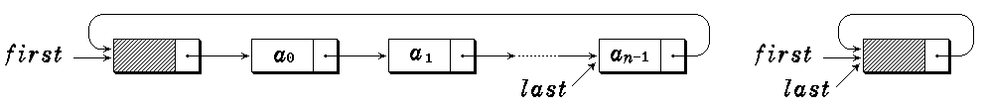
Judge a list is empty or not.
pList->head->next = = pList->head
//判断是否为空表
The end of the list
pNode->next = = pList->head
//判断是否是最后一个节点

Slide 103
Discussion：how to concat two circular linked lists?
a₁
a_{n}
b₁
b_{m}
a₁
a_{n}
b₁
b_{m}

Slide 104
2.3.4 D-Linked List and Circular D-Linked List
Idea: Each node has two pointers. One points to its predecessor, the other points to its successor
a₁
a₂
a₃
a₄
a₁
a₂
a₃
a₄
^
a₁
ad2
ad3
a₄
^
ad1
a₂
ad3
ad2
a₃
ad4
ad4
a₁
ad2
ad3
a₄
ad1
ad1
a₂
ad3
ad2
a₃
ad4
address1
address4
address2
address3
address4
address2
address3
Data element (node) is composed of three parts:
data, right link and left link.
llink
Data
rlink
Advantage: easy to access both predecessor and successor.

Slide 105
typedef struct DoubleNode /* Node definition */
{
DataType info;
struct DoubleNode *llink, *rlink;
}DoubleNode, *PDoubleNode;
typedef struct DoubleList /* 双向链表类型 */
{
PDoubleNode head; /* 指向第一个结点 */
PDoubleNode tail; /* 指向最后一个结点 */
};
PDoubleList pdlist; /* pdlist是指向双链表类型的 指针变量 */

Slide 106

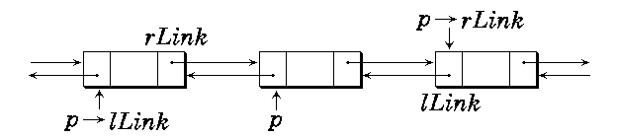
Judge a list is empty or not.
head
head
Non-empty list Empty list
Relationship of right and left pointers
p == p→llink→rlink == p→rlink→llink
Notes:
表空：---------------
pdlist->head->llink = = pdlist->head
pdlist->head->rlink = = pdlist->head

Slide 107
Insertion for D-Linked list
p
A
B
②
①
④
C
③
s
① s->llink = p->llink;
② p->llink->rlink = s;
③ s->rlink = p;
④ p->llink = s;
Notes:
更改方法不唯一，但是左边例子中，如果先修改4，则会丢失A节点，所以需要注意顺序

Slide 108
Implementation of insertion
void insert_dbllink(PDoubleList pdlist, int i , DataType x)
/* 在带有头结点的双链表pllist中求第i个位置前插入元素x */
{ PDoubleNode p;
if (!(p=GetData_dbllink(pdlist, i))) //判断i的合法性
printf(“Out of range!\n”);
else
{
PDoubleNode s;
s = (P DoubleNode)malloc( sizeof( DoubleNode) );
if ( s == NULL )
printf( "Out of space!!!\n" );
else {
s->info = x;
s->llink = p->llink; p->llink->rlink = s;
s->rlink = p; p->llink = s;
}
}
}

Slide 109
Deletion for D-Linked list
p
A
B
C
p->llink->rlink = p->rlink
p->rlink->llink = p->llink
free(p)

Slide 110
Implementation of deletion
void delete_dbllink(PDoubleList pdlist, int i)
/* 删除带头结点的双链表pllist中的第i个元素*/
{
PDoubleNode p;
if (!(p=GetData_dbllink(pdlist,i)))
printf(“Out of range!\n”);
else
{
p->llink->rlink = p->rlink;
p->rlink->llink = p->llink;
free(p);
}
}

Slide 111
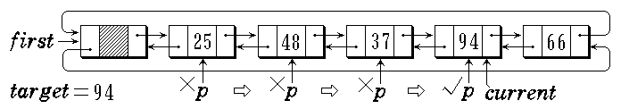
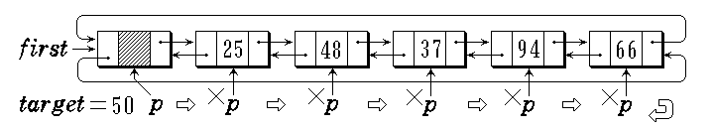
Searching in Circular D-Linked list
head
Success
head
Failure
Notes:
失败条件：又回到头结点

Slide 112
Application: Josephus Problem
设有n个人围坐在一个圆桌周围，现从第1个人开始报数，数到第m的人出列，然后从出列的下一个人重新开始报数，数到第m的人又出列，…，如此反复直到所有的人全部出列为止。
Josephus问题是：对于任意给定的n和m，求出按出列次序得到的n个人员的序列。

Slide 113
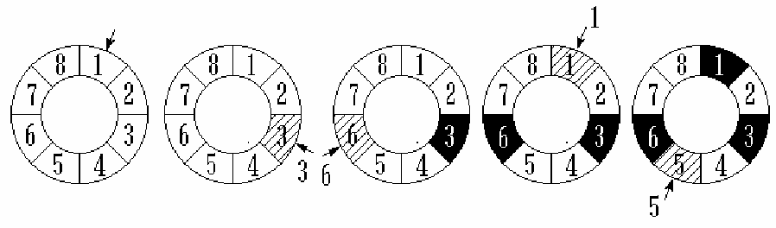
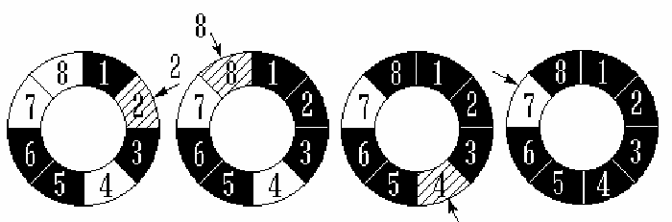
Josephus Problem
7
4
8个数形成的环，从1号位置开始，数到3时对应数字出列。之后，从出列数的
下一个位置继续开始数（出列后的位置不参与计数），直达环中只剩下一个数时结束。

Slide 114
选择何种线性表结构？根据操作需要
大量删除操作 -> 链表
操作节点只向一个方向移动 -> 单链表
循环结构 -> 循环单链表

Slide 115
#include “CircList.h”
Template<Type> void CircList<Type>:: Josephus ( int n, int m )
{
First( );
for ( int i = 0; i < n-1; i++ ) {
for ( int j = 0; j < m-1; j++ ) Next ( );
cout << “The out one is” << getData ( ) << endl;
Remove ( );
}
}
void main ( ) {
CircLis t <int> clist;
int n, m;
cout << “Input the number of people and the interval”;
cin >> n >> m;
for ( int i = 1; i <= n; i++ )
clist.insert (i); //Construct Joseph circle
clist.Josephus (n, m); //Call Joseph function
}
Notes:
Josephus为什么第一个循环进行n次？
每次出列一个元素，全部n个元素出列需要n次（第一行first语句出列一个，第二行的循环出列剩下n-1个）

Slide 116
Contents
2.1 ADT of Linear list
2.2 Sequential list
2.3 Linked list
2.4 Representation and operations of polynomials
Conclusion

Slide 117
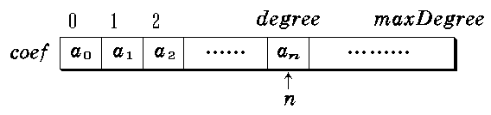
2.5 Representation and operations of Polynomial
P_{n}(x) = p₀+p₁x+p₂x²+☹+p_{n}x^{n}
在计算机中可以用一个线性表P来表示：
P = (p₀, p₁, p₂, ☹ , p_{n})
每一项的指数都隐含在系数p_{i}的序号里。
Advantage and disadvantage ?
Notes:
从通用项出发，得到的表达形式

Slide 118
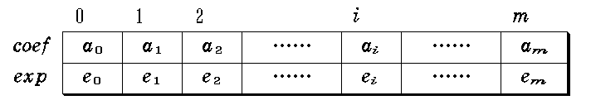
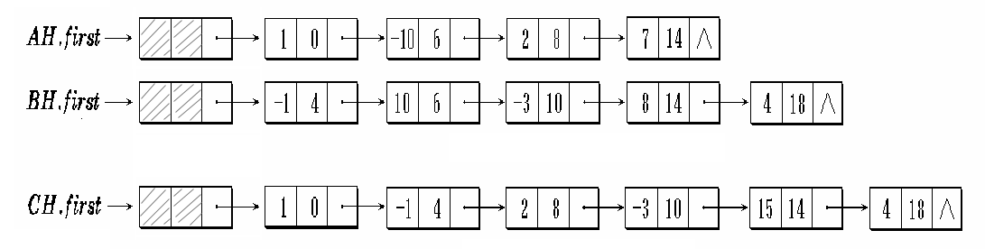
这种表示方法对于所有项都比较全的时候是很好的，但是如果指数很高并且变化很大时，这种表示方法就不合适了。这时我们可以把每一项的系数和指数都存储下来，也就是对于每一项都用两个数据项（二元组）来存储。即为如下的形式：
P=[(p₁,e₁), (p₂,e₂), ☹, (p_{m},e_{m})]
对于这种表示方法也有两种存储方法：即顺序存储和链式存储。
p₁
p₂
p₃
p_{i}
p_{m}
e₁
e₂
e₃
e_{i}
e_{m}
LA = 1 - 10x⁶ + 2x⁸ +7x¹⁴
LA->head

Slide 119
一元多项式抽象数据类型的实现：
typedef struct ElemType /* 二元组*/
{
float coef; /* 多项式系数 */
int expn; /* 多项式指数 */
}ElemType;
/* 结点属性 */
typedef struct Polyn
{
ElemType data; /* 数据域 */
struct Polyn *next; /* 指针域 */
}Node, *Link;
/* Node type & Node Pointer type 结点类型及结点指针类型 */
Notes:
单链表形式，数据类型ElemType是复合结构

Slide 120
一元多项式抽象数据类型的实现：
/*****************************************************
为了便于对链表进行操作定义的一个结构类型:
因为我们是用LinkList类型的变量来指向该链表的，而该变量的成员变量head就是该链表的头结点。用这种方法来实现链表，符合面向对象编程中的封装的概念，因为对该链表的操作都是通过LinkList类型的变量来进行的。
*****************************************************/
typedef struct
{
Link head, tail; /* 用作链表的结节点和尾指针 */
int len; /* 可以用来记录链表的长度 */
}LinkList,*PLinkList;

Slide 121
/*Initialize a link list */
void InitList(PLinkList *pList);
/* 所用到的函数的原型化声明 */
/* 把两个一元多项式相加 */
PLinkList AddPolyn(PLinkList pa, PLinkList pb);
/* 创建一个一元多项式 */
void CreatePolyn(PLinkList pList);
/* 实现两个一元多项式的相乘 */
PLinkList MultiplyPolyn(PLinkList pa, PLinkList pb);
/* 打印该链表的结果 */
void PrintPolyn(PLinkList pList);
/* 比较两个节点的指数的大小 */
Int cmp(ElemType a, ElemType b);
/* 删除一个链表 */
void FreeList(PLinkList pList);
/* Multiply a LinkList with an element */
void MultiItem(PLinkList pResultList, PLinkList pList, Link Item);
/* Multiply two linklist */
PLinkList MultiLinkList(PLinkList pList1, PLinkList pList2);

Slide 122
一元多项式加法
LA=LA+LB
LA = 1 - 10x⁶ + 2x⁸ +7x¹⁴
LB = - x⁴ + 10x⁶ - 3x¹⁰ + 8x¹⁴ +4x¹⁸
LC = LA+LB
= 1- x⁴ + 2x⁶ - 3x¹⁰ + 15x¹⁴ +4x¹⁸
pc
pa
LA->head
LB->head
pb
LC->head
Notes:
与merging sorted list类似

Slide 123
一元多项式加法
pc
pc
pc
pc
LA->head
pc
15
LB->head
pc
LC->head
起始状态：pa->expn < pb->expn, pc->next=pa;
Notes:
与merging sorted list类似

Slide 124
Case 1：pa->expn < pb->expn
Key steps：
pc
pa
1
0
8
6
pb
-1
4
pc
pa
1
0
8
6
pb
-1
4

Slide 125
Case 2：pa->expn > pb->expn
Key steps：
pc
pa
1
0
8
6
pb
-1
4
-10
6
pa
1
0
8
6
pc
pb
-1
4
-10
6

Slide 126
Case 3a：pa->expn == pb->expn
pa->coef+pb->coef != 0
Key steps：
pa
1
0
8
6
2
8
pc
pb
-1
4
-10
6
-3
10
pc
pa
1
0
-2
6
2
8
pb
-1
4
-10
6
-3
10

Slide 127
Case 3b：pa->expn == pb->expn
pa->coef+pb->coef == 0
Key steps：
pa
1
0
10
6
2
8
pc
pb
-1
4
-10
6
-3
10
pa
1
0
10
6
2
8
pc
pb
-1
4
-10
6
-3
10

Slide 128
Final result
la
1
0
-10
6
2
8
7
14
lb
-1
4
10
6
-3
10
8
14
4
18
la
1
0
-10
6
2
8
15
14
lb
-1
4
10
6
-3
10
8
14
4
18

Slide 129
PLinkList AddPolyn (PLinkList la, PLinkList lb)
{
Link pc; /* 用来指向新链表的尾结点的 */
Link hb; /* 指向第二个链表的头结点（为了最后删除它） */
Link pa; /* 指向第一个链表的当前结点 */
Link pb; /* 指向第二个链表的当前结点*/
Link temp; /* 删除结点时做临时变量用 */
ElemType a,b; /* 分别存放两个链表当前结点的数据 */
float sum; /* 存放两个链表中当前结点的系数和 */
pc = la->head;
pa = pc->next;
hb = lb->head;
pb = hb->next;
while( pa && pb)
{
a = pa->data; b = pb->data;
switch (cmp(a,b)) /*a.expn and b.expn */
{
Addition of Poly-N
If a<b return -1
If a==b return 0
If a>b return 1
cmp(a,b)

Slide 130
case -1: /* 第一个链表中当前结点的指数值小 */
pc->next=pa; /* Link the node to the end of ha */
pc=pa; /* move the tail pointer to pa */
pa=pa->next; /* move to the next node of pa */
break;
case 0: /* 指数值相等 */
sum = a.coef + b.coef;
if ( sum != 0.0 ) {
pa->data.coef=sum;
pc->next=pa; /* Link pa to the result polyn */
pc=pa; /* Let ha still point to the tail */
pa=pa->next;
}
else { /* 释放pa所指向的结点的空间 */
temp=pa; /* pa is to be deleted, let temp point to it */
pa=pa->next; /* Let qa point to the next node */
free(temp); /* Free the space */
}

Slide 131
/* 释放pb所指向的结点的空间 */
temp = pb;
pb = pb->next; /* let pb point to the next node */
free(temp);
break;
case 1: /* 第一个链表中当前结点的指数值大 */
pc->next = pb;
pc = qb;
pb = pb->next;
break;
} /* End of Switch */
} /* End of while(!pa && !pb) */
pc->next = pa ? pa : pb; /* Link the rest nodes of polynomial 1 or 2 */
free(hb); /* Free the head node of the 2nd polynomial */
return (la);
} /* End of AddPolyn() */

Slide 132
Conclusion
本章主要讨论了线性表的概念、存储表示以及基本运算的实现，这些内容应熟练掌握，并能灵活应用，这对以后几章的学习非常重要。

Slide 133
Question (1)?
For a very large number, how to represent it and implement the +, -, *, / operations?
For example:
123456789123456789123456789.123456789
27
123
4567
8912
3456
7891
2345
6789
1234
5678
9
-1234.567890123456789012345678901234
-4
1234
5678
9012
3456
7890
1234
5678
9012
34

Slide 134
Question (NOJ)?
How to calculate PI with high precision?
If x=1/2，arcsinx=π/6
Notes:
https://zzsqwq.cn/index.php/archives/67/

Slide 135
Question (2)?
试设计一个算法，改造一个带表头结点的双向循环链表，所有结点的原有次序保持在各个结点的右链域rLink中，并利用左链域lLink把所有结点按照其值从小到大的顺序连接起来。
typedef struct DblNode{
int data;
struct DblNode *lLink, *rLink;
} DblNode;
typdef DblNode* DblList;
void SortedList(DblList dblist)
{
}

Slide 136
Question (NOJ)?
设A与B分别为两个带有头结点的有序循环链表（所谓有序是指链接点按数据域值大小链接，本题不妨设按数据域值从小到大排列），list1和list2分别为指向两个链表的指针。请写出将这两个链表合并为一个带头结点的有序循环链表的算法。
1) 从小到大；
2) 从大到小。

Slide 137
Assignment
P13
2.2;
P15
2.8
P18
2.22; 2.24; 2.30; 2.38

Slide 138
Assignment（补第一章）
P7
1.1; 1.4
P8
1.8

Slide 139
上机要求
1. 正确实现所要求的功能（能够通过测试）
2. 界面友好
3. 程序注释（可读性好）
4. 良好的编程风格
5. 健壮性

Slide 140
补充知识
STL: standard template library (C++)
STL

Slide 141
在具体语言环境中的实现：(C语言)
#include “common.h”
#define MaxSize 100
typedef int ElemType;
typedef ElemType List[MaxSize];
Status InitList(List l); /* 构造一个空的线性表 */
Status DestroyList(List l); /* 销毁线性表 */
Status ClearList(List l); /* 清空线性表 */
BOOL IsListEmpty(List l); /* 判断线性表是否空 */
int ListLength(List l); /* 求线性表的长度 */
Status GetElem(List l, int i, ElemType *e); /* 返回第i个元素 */
...

Slide 142
例：将非递减有序排列的两个线性表la和lb归并为一个lc,
仍保持非递减排列。
void MergeList(List la, List lb, List lc)
{
int I, j, k;
int la_len, lb_len; /* la和lb的长度 */
ElemType ai, bj;
I = j = 1; k = 0;
InitList(lc);
la_len = ListLength(la);
lb_len = ListLength(lb);
while(I <= la_len && j <= lb_len)
{
GetElem(la, I, &ai);
GetElem(lb, j, &bj);
if (Compare(ai, bj) <= 0)
{
ListInsert(lc, ++k, bj);
++I;
}

Slide 143
else
{
ListInsert(lc, ++k, bj);
++j;
}
}
while(I <= la_len)
{
GetElem(la, I++, &ai); /*可否改为“GetElem(la, ++I, &ai);”*/
ListInsert(lc, ++k, ai);
}
while(j <= lb_len)
{
GetElem(lb, j++, &bj);
ListInsert(lc, ++k, bj);
}
} /* End of MergeList() */
时间复杂度为：O(la_len + lb_len)

Slide 144
The End!

